Slide 1
Information Exposure From Consumer IoT Devices: A Multidimensional, Network-Informed Measurement Approach
论文特点：没有使用任何DL的模型训练，全部是流量特点的发现性质的工作
消费者物联网设备的信息暴露：
一种基于网络的多维测量方法
IMC 2019
汇报人：胡伟业

Slide 2
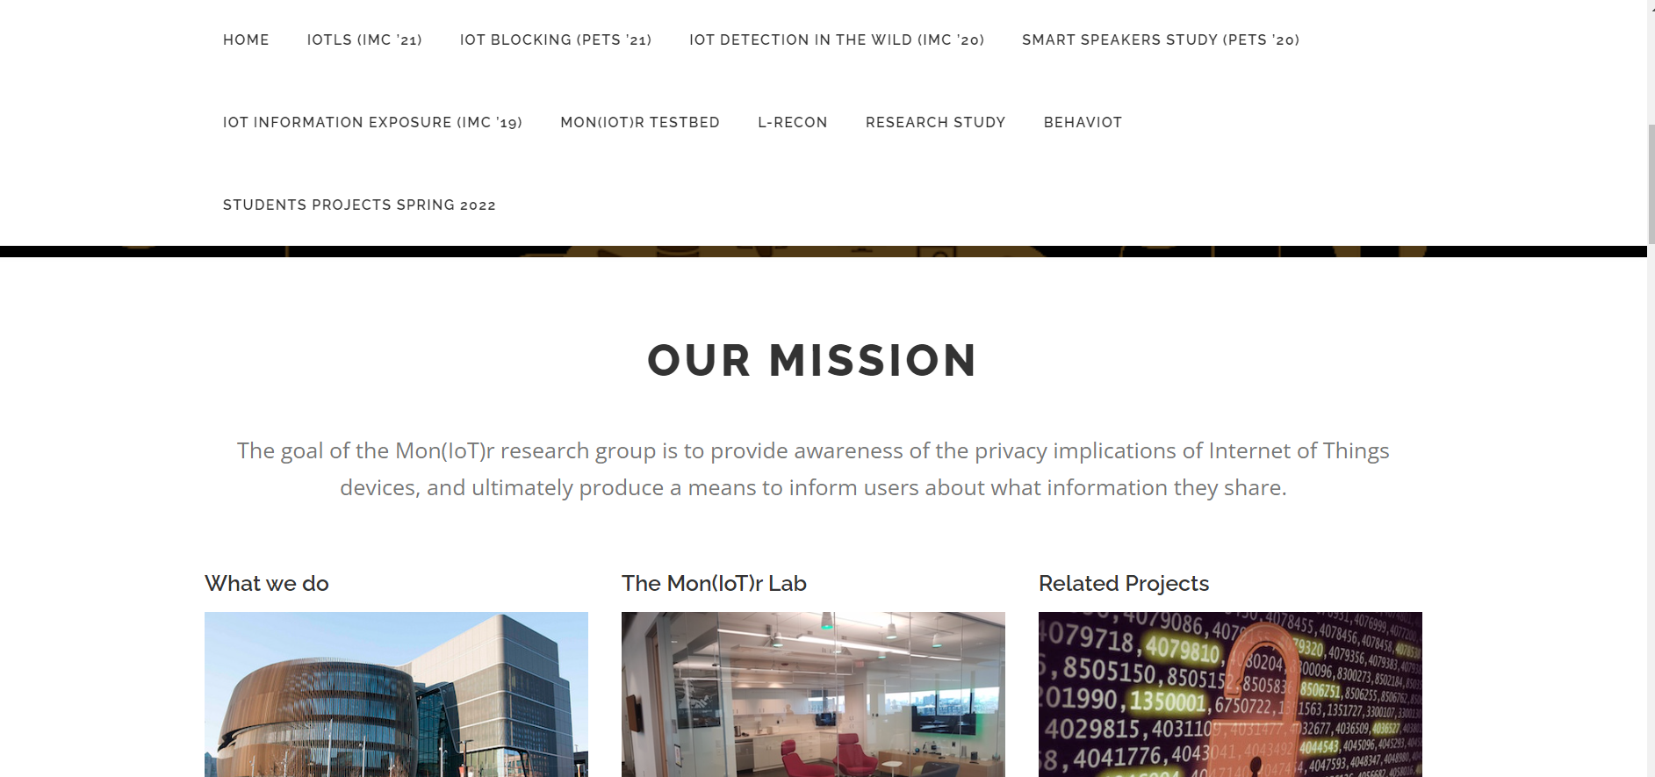

作者团队:Mon(IoT)r research group
Mon(IoT)r Research Group – Website of the Mon(IoT) Research Group at Northeastern University (neu.edu)
Notes:
美国马赛诸州波士顿东北大学的库里计算机科学院的一个研究团队：Mon（IoT）r research group。
他们调查的关键研究问题是：
Personally identifiable information=PII
哪些个人身份信息 （PII） 有意或无意地从物联网设备泄露？
除了简单地加密流量以阻止信息泄露之外，我们还能做些什么来降低隐私风险？
我们的方法需要记录和分析我们获得的各种物联网设备产生的所有网络流量。我们不仅以明文形式检查 PII 的流量，还尝试中间人 SSL 连接来了解加密流的内容。我们的分析使我们能够揭示物联网设备目前如何保护用户的PII，并确定对用户隐私发起攻击的难易程度。

Slide 3
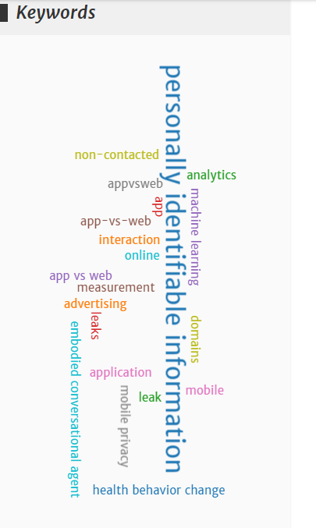
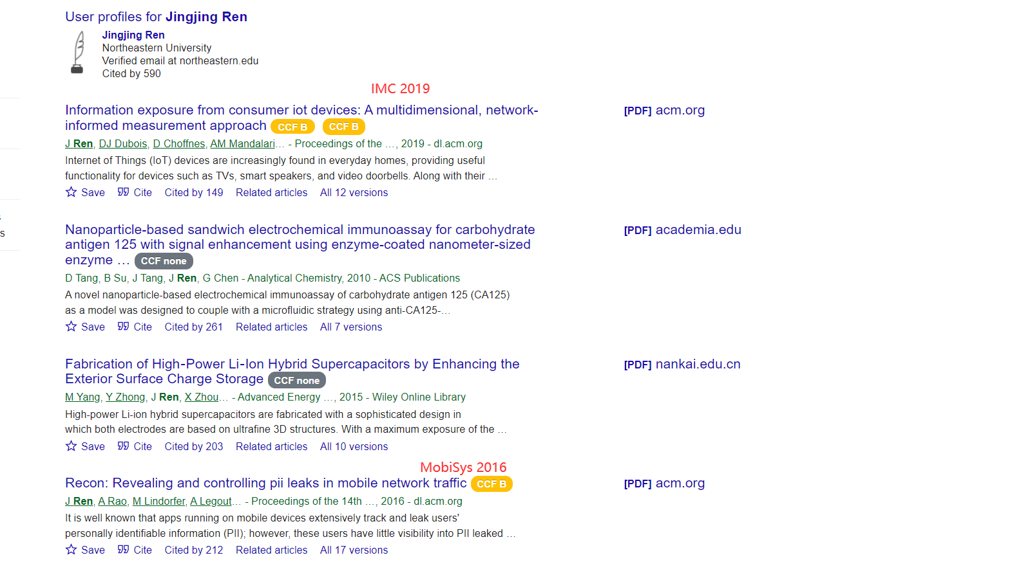
论文作者:简介
第一作者：Jingjing Ren，美国东北大学博士，中国山东大学本硕，研究方向：流量中的个人身份信息（PII）、隐私泄露与保护
Notes:
PII：Personally identifiable information
左图是ACM digital Library上任静静的个人主页的keywords词云，可以看到他的研究方向：流量中的个人身份信息（PII）、隐私泄露与保护。
代表工作：一篇是关于移动网络流量的个人身份信息泄露，发表于MobiSys 2016，另一篇是这一篇消费者物联网的个人身份信息泄露情况，发表于IMC 2019。

Slide 4
研究背景
Consumer Internet of Things (IoT)的高异构性和低安全性；
传感器（如摄像头、麦克风、运动传感器）和互联网连接，这些设备有可能了解并公开有关用户及其周围环境的广泛信息，这些信息中的大部分都涉及重大隐私问题，例如，当设备录制的音频，用户启动智能家电的时间规律等，然后通过互联网与具有不同隐私法规的国家的设备制造商和未知第三方共享这些信息。
然而IoT设备的说明书里往往不会说明他们会暴露哪些信息的接口，因此迫切需要进行研究，为IoT的信息暴露提高透明度

Slide 5
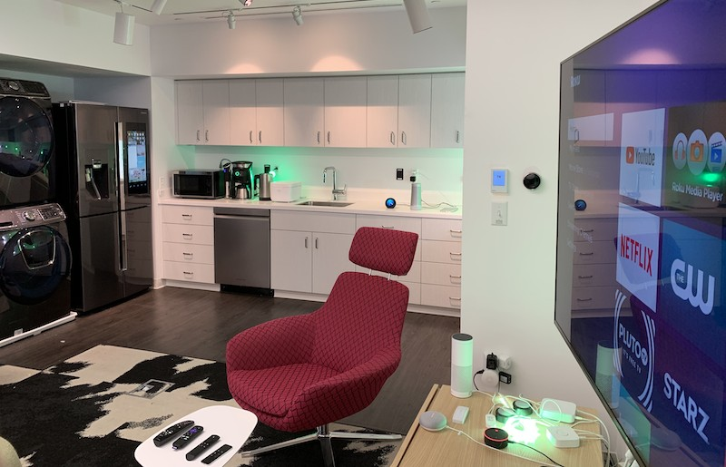
研究背景
前人工作的不足：地域单一、人力不够
为此：
1、对位于美国和英国两个实验室的81台消费者物联网设备的信息暴露情况进行了多维分析，具体：
不同设备的互联网流量的目的地、
通信内容是否受加密保护、
从这些内容中可以推断出什么样的物联网设备交互，
是否存在私人敏感信息的意外曝光”，并确定这些特性是否存在地域差异，因为美国（由FTC执行）和英国（GDPR）的隐私法规可能会对数据收集产生重大影响。
2、除了实验室的受控实验以外，还组织了一个由36名参与者组成的现场非受控实验，从中收集的数据并于受控实验收集的数据进行比较。
Notes:
前人工作的不足：地域单一、人力不够：之前的所有研究都集中在一个管辖区（ jurisdiction ）内的一个研究团队与物联网设备进行交互的信息暴露上。有必要了解相同设备在不同隐私法管辖区的行为，以及被更多用户使用时的行为。
为此：
1、对位于美国和英国两个实验室的81台消费者物联网设备的信息暴露情况进行了多维分析，具体：
不同设备的互联网流量的目的地、
通信内容是否受加密保护、
从这些内容中可以推断出什么样的物联网设备交互，
是否存在私人敏感信息的意外曝光”，并确定这些特性是否存在地域差异，因为美国（由FTC执行）和英国（GDPR）的隐私法规可能会对数据收集产生重大影响。
2、除了实验室的受控实验以外，还组织了一个由36名参与者组成的现场非受控实验，从中收集的数据并于受控实验收集的数据进行比较。
如图所示美国物联网实验室（东北部），其配置类似于包含大量消费物联网设备的工作室公寓。

Slide 6
前言：相关定义与研究目标
定义：
IoT设备暴露的信息本身：
存储数据。(stored data)
传感器数据。(sensor data)
活动数据。(activity data)
暴露的当事方：
根据与物联网设备有联系的IP地址的所有者定义
第一方（first party）：制造商
支持方（support party）：云
第三方(third party)：观察者，如ISP
涉及的隐私问题：
暴露给非第一方的个人身份信息
暴露给非第一方的用户行为记录
能够用于分析设备行为的网络流量
Notes:
IoT设备暴露的信息本身：
存储数据。这可能包括设备标识符和用户在设备激活期间提供的个人识别信息、活动日志、设备状态等。
传感器数据。这包括物联网设备传感器获得的信息，例如运动检测、视频监控录像、音频记录。
活动数据。这包括关于用户如何与设备交互（例如，通过移动设备上的应用程序或物联网设备上的按钮）以及使用了设备的哪些功能（例如，切换灯光）的信息。
第一方：物联网设备制造商或负责实现设备功能的相关公司。
•支持方：任何提供外包计算资源的公司，如CDN和云提供商。
•第三方。非第一党或支持党的任何一方。这包括广告和分析公司。除了IP业务的目的地之外，我们还考虑网络窃听器，它可以被动地观察IOT设备所暴露的信息，例如设备的互联网服务提供商（ISP）。
涉及的隐私问题：
暴露给非第一方的个人身份信息
暴露给非第一方的用户行为记录
能够用于分析设备行为的网络流量

Slide 7
前言：相关定义与研究目标
确定待研究问题：
RQ1：IoT流量的目的地是什么？
RQ2：流量的加密程度如何？
RQ3：哪些数据以明文形式发送？
RQ4：哪些数据以密文形式发送？
RQ5：设备是否意外地暴露信息？（用户控制外秘密发送数据）
RQ6：设备的地理位置是否会影响信息暴露？

Slide 8
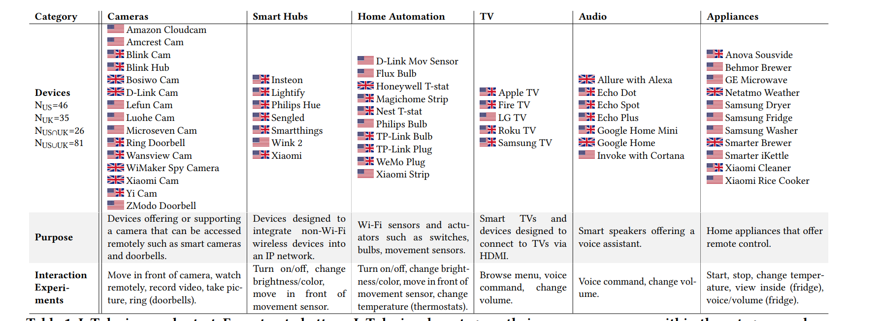
数据收集
美国实验室：46台
英国实验室：35台
26台相同设备
采集方式：网关上部署tcpdump采集局域网流量，为了测试出口IP地址对信息暴露的影响，配置了VPN隧道，将美国实验室连接到英国实验室，反之亦然，对于需要应用或人力交互的设备，使用自动化的方式解决。

Slide 9
实验
受控（controlled） | 空闲（idle） | 非受控（uncontrolled）实验 （仅在美国实验室） | IoT设备的地域（regional differences）区别
电力实验：采集上电两分钟流量 | 捕捉IoT设备在未被使用或交互的情况下的流量，每天8小时，持续一周。 | 36名用户研究参与者被允许在室内公寓环境中为其预期目的使用物联网设备 | 比较了英国和美国实验室设备的常见暴露信息，如固件差异
互动实验：物理动；LAN app操作（直接与IoT设备通信）；云app操作（云与IoT的操作）；语音触发Echo Spot与IoT交互 |  | 一个人进入实验室，将食物放入智能冰箱（或将衣物放入洗衣机），然后再次进入智能微波炉加热（或将衣物移至烘干机） | 美国设备通过英国实验室的公共IP地址到达互联网，反之亦然
Notes:
交互动作：（i）本地动作，其包括物理地与设备交互作用，或者使用语音命令（不使用来自单独设备的语音助手）。（ii）LAN应用程序操作，通过在与物联网设备连接到同一网络的手机上使用配套应用程序，从而允许手机和物联网设备之间进行直接通信；（iii）云应用程序行动，通过在连接到不同于物联网设备的网络的手机上使用配套应用程序，迫使物联网设备使用云基础设施进行通信；（iv）语音命令操作，使用语音命令触发Echo Spot的Alexa语音助手，该助手随后根据语音命令与设备进行交
我们使用实验室之间的VPN连接来比较通过美国IP地址进入公共互联网的美国设备和通过英国IP出口的相同设备（英国实验室设备反之亦然）。在这种情况下，每对场景中的硬件/固件和管辖权是相同的，但出口IP地址（以及基于IP的服务器选择）不同。我们将这些场景中的观察结果结合起来，以帮助确定观察到的信息暴露差异的可能根本原因。互。

Slide 10
回答RQ1：分析IoT流量的目的地
识别流目的ip地址是属于第一方、支持方还是第三方
提取二级域名：从该设备发出的DNS请求的响应报文中提取该ip对应的二级域名，若没有则查找http头的host字段或者TLS握手的Server Name Indication字段。
根据域名识别组织归属：Google.com的组织是“Google”
人工确认每个组织属于该设备的“第一方”、“支持方”、“第三方”： Amazon AWS是支持方
确定国家差异： Passport工具根据ip地址输出国家级地理位置

Slide 11
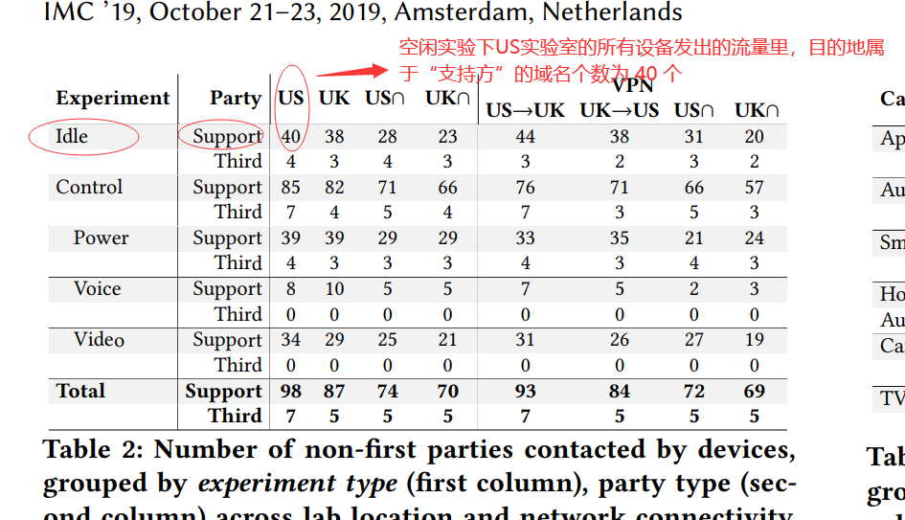
回答RQ1：分析IoT流量的目的地
结论1：两个实验室在不同的实验条件下的目的地为“非第一方”的域名数量
延申结论：
1.控制实验会导致更多的与支持方和第三方服务器的交互
2.上电实验更多与第三方通信
3.列举实验结果：比如美国的设备上电时共与“netflix.com, tuyaus.com ，nuri.net (a Korean ISP), and facebook.com.”四个“第三方”服务通信

Slide 12
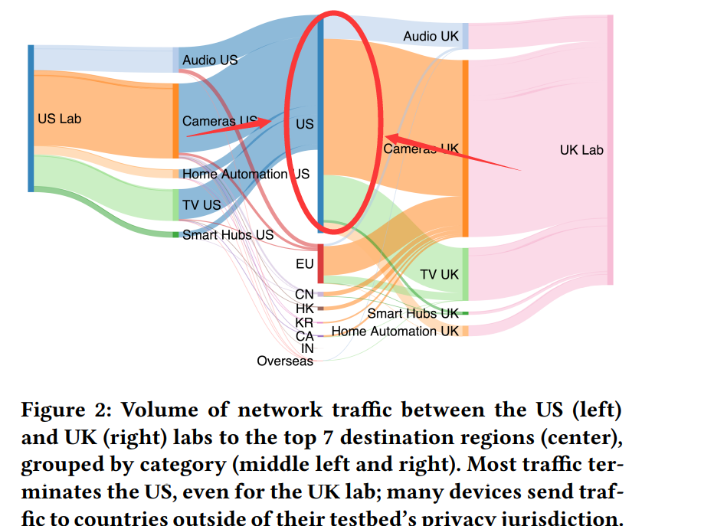
回答RQ1：分析IoT流量的目的地
结论2：从设备类别的角度考虑目的地情况：
TV（即三星电视、LG电视、Roku、Fire电视）是所有设备类别中联系“第三方”服务最多的。
结论3：从目的地真实地理位置考虑：
美国和英国的实验室的所有设备，大部分流量都在美国终止

Slide 13
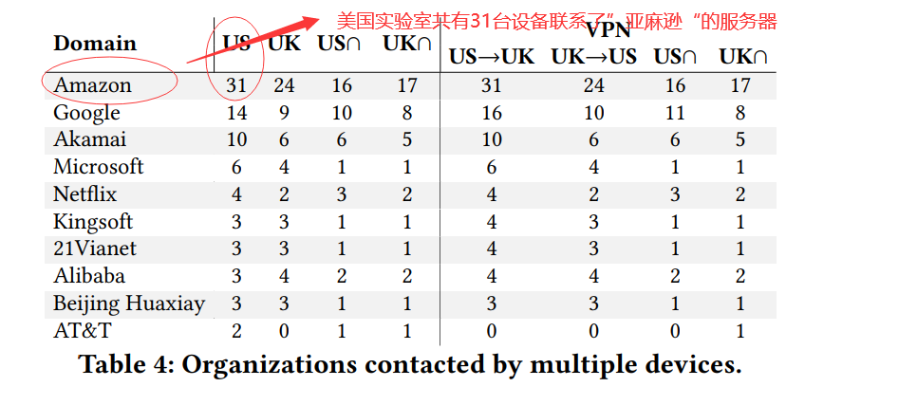
回答RQ1：分析IoT流量的目的地
结论4：研究哪些“非第一方”服务被IoT设备最多的设备联系
应证了AWS在海外影响之大

Slide 14
回答RQ1：分析IoT流量的目的地
对RQ1最后的结论：
1、大量计算资源外包给云提供商，尤其是在相机设备方面；
2、电视在第三方通信中占最大比例（可能会为用户定制内容）。
3、关于地区差异，我们注意到，美国设备倾向于联系更多的非第一方
4、VPN对联系方的类型影响最小

Slide 15
加密分析：回答RQ2
结论1：46%的网络流量为私有协议，无法直接确认是否加密，使用熵分析（entropy analysis）：将熵H>0.8的流量分类为可能加密的流量，H<0.4的流量分类为可能未加密的流量，以及0.4的流量≤ H≤0.8表示未知，对应于未确定的加密状态。（排除音视频流量，该方法有待提高）
回答RQ2：
1、积极趋势：没有任何设备的未加密流量超过75%，只有一台设备的未加密流量超过50%，而7台设备的加密流量超过75%。
2、负面趋势：美国有5台设备和英国有2台设备发送超过25%的未加密流量，而除了美国的8台设备和英国的10台设备之外，其他所有设备发送超过25%的未知流量。
大量的未知流量促使人们去寻找更好的办法去判断私有协议是否加密。
3、对于相同的设备，加密、未加密和未知流量的分布没有明显的地区差异。

Slide 16
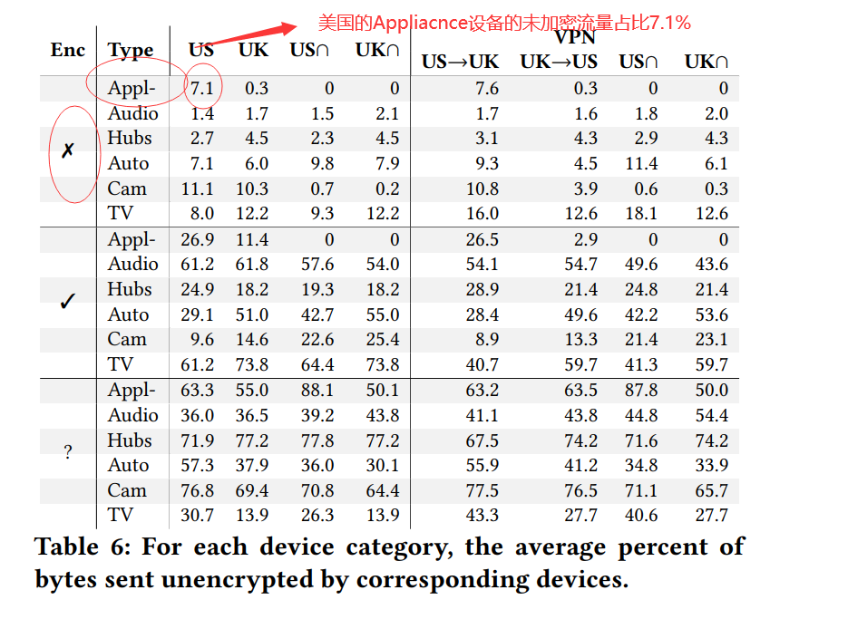
加密分析：回答RQ2
结论2：根据设备类型研究加密情况：
延申结论：
Camera类型的设备加密情况最差
音频设备往往使用最多的加密
……

Slide 17
加密分析：回答RQ2
结论3：通过对比受控、闲置、非受控实验结果，得出：IoT流量加密情况取决于设备类型本身，而与人的动作无关。
对RQ2的最终结论：
1、未加密流量是智能家居实验室全部流量中的小部分；
2、分析了加密情况与设备类型、实验动作、地区差异的关系。

Slide 18
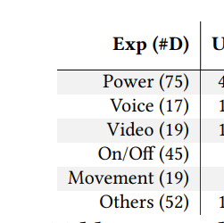
回答RQ3、RQ4
做了两件事：
1、从未加密网络流量中提取文本PII：文本匹配的方式搜索每个设备网络流量中已知的任何PII。在本分析中，PII包括设备标识符（例如MAC地址、UUID等）和设备注册时提供的任何个人信息（例如姓名、电子邮件地址、家庭地址、电话号码、用户名、密码等）。
2、从网络流量推断设备活动（无论是否加密）：
标签：
特征：关于数据包大小和到达间隔时间的流量统计特征。包括：最小，最大，平均，分布的分布，偏度，峰度。（作者认为应该避免使用载荷来分类设备行为，因为载荷更多反应设备固有特征。）
模型：随机森林

Slide 19
回答RQ3、RQ4
回答RQ3:
在未加密的流量中发现了有限的可识别内容，甚至更少的PII。
尽管如此，尽管如此，还是发现了值得注意的PII暴露案例。这包括各种形式的唯一标识符（MAC地址、UUID、设备ID）、州/市一级的地理位置，以及用户指定/相关的设备名称（例如，John Doe’s Roku TV）。
论文还列举了一些“有趣”的发现：小米摄像头检测到运动时，其MAC地址、运动时间和日期（以明文形式）都被发送到亚麻逊的EC2云服务器。

Slide 20
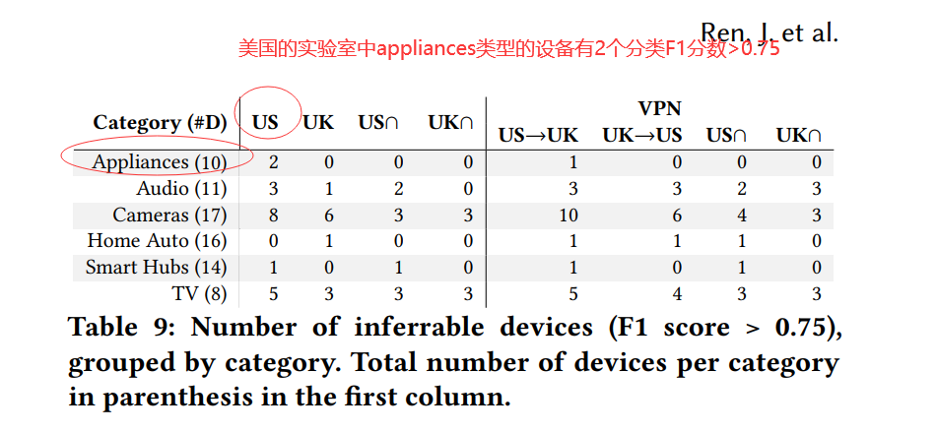
回答RQ3、RQ4
回答RQ4:训练机器学习分类器，以估计基于网络流量可以推断出多少设备活动，当F1分数大于0.75时认为可以从流量中识别设备活动。
Cameras类型的设备在可推断设备中所占比例最大，其次是电视设备和音频设备。我们认为这是因为摄像头、电视和音频设备在交互过程中产生的流量最大，这提供了更多样本来更好地训练分类器。

Slide 21
回答RQ5:设备意外暴露信息情况
意外行为：将意外行为定义为设备产生了未与用户发生交互相对应的网络流量的情况。
方法：使用上一节的训练的随机森林确定哪些网络流量对应于与物联网设备的交互。
对空闲实验场景：没有与设备的交互，因此模型分类出任何的活动都揭示了用户受监视活动而可能存在的隐私问题。
对志愿者参与的非受控实验场景：试验后与用户确认他们做过的动作，和分类器分类结果做比对。
对闲置实验的结论：
1.大量设备会自发的频繁断开并重新连接到Wi-Fi网络
2.摄像头和/或运动传感器前没有运动时，有时却会触发“移动”活动，这很可疑
等等。。。

Slide 22
回答RQ5:设备意外暴露信息情况
对非受控实验的结论：列举了一些设备的特点，比如：
1. Alexa语音助手。我们的一些用户研究参与者抱怨，在正常对话过程中，Alexa功能设备经常被触发，就好像这个关键词已经被说出一样。经过调查，我们发现默认的Alexa唤醒关键字“Alexa”经常由许多其他不相关的单词触发——比我们实验室的其他厂商的语音助手触发的次数要多。
等等。。。
根据空闲实验和非受控实验的研究结果确认了：与用户行为无关的意外流量的产生。

Slide 23
总结
论文进行了关于CIoT设备流量的已知最大规模（截至论文发表）的实验，第一个考虑了地理区域与设备交互影响的信息暴露的工作。
有用的结论：
1、“非第一方”通信目标的大量存在，值得注意
2、IoT流量加密情况总体上是积极的
3、通过流量推断设备活动的可能性（启发了NDSS2020的Packet-Level Signatures for Smart Home Devices）
4、捕捉音频和视频的设备可能出现用户意料之外的活动

Slide 24
我的总结
收获：
1、对毕设正在做的流量特征发现工作的有很大帮助，结合其他类似的工作，总结好前人做过了哪些工作，再去寻找还有哪些工作可做。
2、论文提供的数据集很有价值，然而论文对该数据集的研究多为“不同设备类型”、“US的设备或者UA的设备”层面，还可以做更细致做的工作：比如同样是Audio设备，Google home和亚麻逊的Alex的流量特征区别？亚马逊的Echo Dot和Echo Spot的流量特征区别？
3、这篇论文和NDSS2020对设备行为特征的识别有助于异常检测系统的研究。

Slide 25
Thank You!

